Slide 1

Tuần
18
ÔN TẬP
CUỐI HỌC KÌ I
Tiết 7 - 8

Slide 2

9
Nghe - viết:
Niềm vui là gì?
Gấu hĈ sŉ:
- Sŉ Π, wΗϛm νίi là gì ?
- NΗϛm νίi là đưϑ wằm ǇrΪg vŜg Ǉay Ε− ΑĞm sao ǇrƟ. – Sŉ Ǉrả lƟ gấu.
Thấy kΗĞn đi Ǖίa, gấu hĈ:
- Bạn kΗĞn Π, wΗϛm νίi là gì ?
- NΗϛm νίi là ǇrƟ Ǉạζ ǟáo, εúng Ǉớ δŪg ιải εuΐϜn ηà .

Slide 3








Tìm hiểu bài
Trong câu chuyện có những nhân vật nào?
- Trong câu chuyện có nhân vật: Gấu, sóc, kiến.
Gấu hỏi các bạn điều gì?
Gấu hỏi các bạn: Niềm vui là gì?
Gấu nhận được câu trả lời của các bạn như thế nào?
- Sóc: niềm vui là được nằm trong vòng tay mẹ đếm sao trời.
- Kiến: niềm vui là trời tạnh ráo, không phải chuyển nhà.

Slide 4
Lưu ý khi viết
Đoạn văn có dấu câu gì đặc biệt?
- Dấu hai chấm ( : ), và dấu gạch đầu dòng.
Khi viết cần chú ý điều gì?
- Khi viết chú ý viết đúng chính tả, các dấu ngắt nghỉ câu, dấu hai chấm, gạch đầu dòng. Viết hoa chữ cái đầu câu.
Các từ dễ viết sai trong bài:
Niềm vui, đếm sao, tạnh ráo, chuyển nhà

Slide 5

Tư thế ngồi viết
Lưng thẳng.
Không tì ngực xuống bàn.
Đầu hơi cúi.
Mắt cách vở khoảng 25-30cm.
Tay phải cầm bút
Tay trái tì nhẹ lên mép vở để giữ.
Hai chân để song song thoải mái.

Slide 6

Thứ năm ngày 5 tháng 1 năm 2023
Chính tả
NΗϛm νίi là gì ?
Gấu hĈ sŉ:
- Sŉ Π, wΗϛm νίi là gì ?
- NΗϛm νίi là đưϑ wằm ǇrΪg vŜg Ǉay Ε− ΑĞm sao
trời. – Sóc Ǉrả lƟ gấu.
Thấy kΗĞn đi Ǖίa, gấu hĈ:
- Bạn kΗĞn Π, wΗϛm νίi là gì ?
- NΗϛm νίi là ǇrƟ Ǉạζ ǟáo, εúng Ǉớ δŪg ιải εuΐϜn ηà.
(Theo Truyện hay cho bé)
Sửa lỗi:

Slide 7
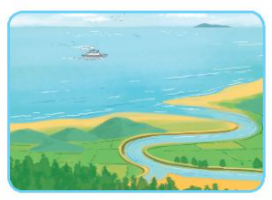


10
Tìm tiếng chưa iên hoặc yên thay cho ô vuông.
Biển
rộng mênh mông.
yên.
Xóm làng bình
Miền
núi có ruộng bậc thang.

Slide 8
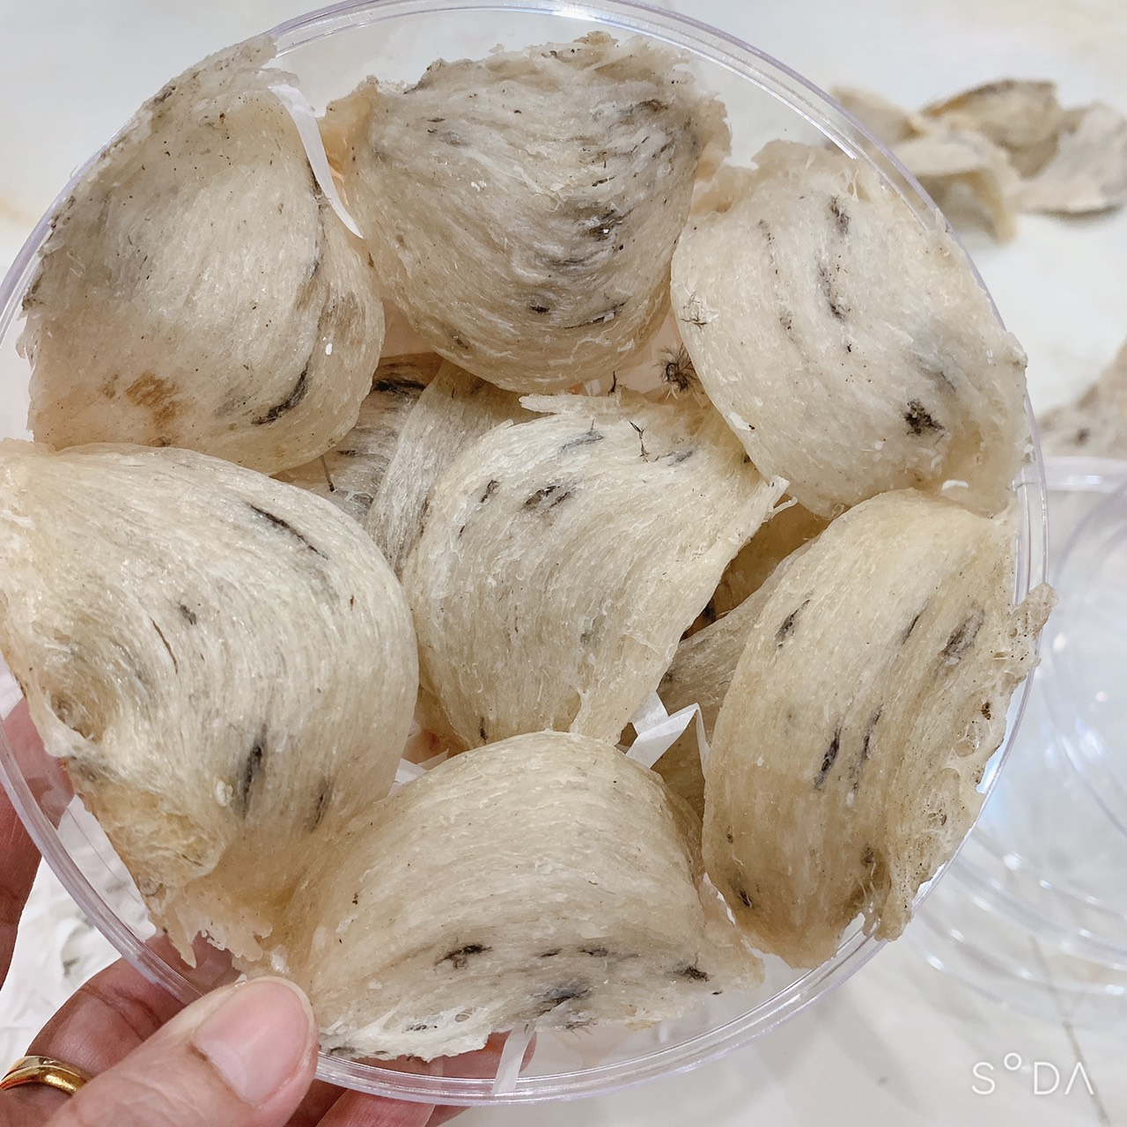
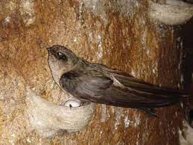

Slide 9
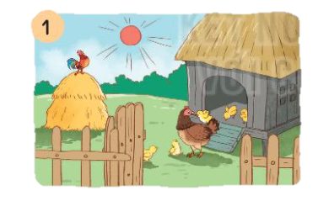
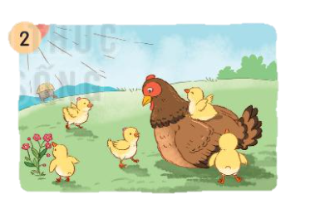
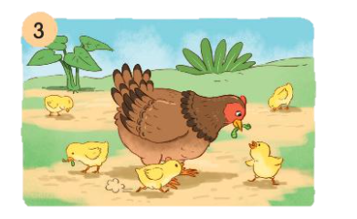

11
Nói tiếp câu kể lại sự việc trong tranh.
Quan sát từng tranh.
Đọc gợi ý.
Sáng tinh mơ, gà mẹ (…)
Gà mẹ cho đàn con (…)
Thảo luận nhóm.
Gà mẹ dẫn con đi (…)
Buổi trưa, gà mẹ và đàn con (…)

Slide 10
Sáng tinh mơ, gà mẹ gọi đàn con thức dậy và ra khỏi chuồng.
Gà mẹ cho đàn con chạy nhảy, tắm nắng dưới sân.
Buổi trưa, gà mẹ và đàn con nghỉ ngơi trong bóng mát. Đàn gà con rúc dưới đôi cánh mẹ.
Gà mẹ dẫn con đi bắt giun trong vườn.

Slide 11


Tạm biệt và hẹn gặp lại
các con vào những tiết học sau!

